Slide 1


Encuentros que cuentan:
UTU presenta su propuesta Regional por Escuela
Presentación
por Escuelas

Slide 2
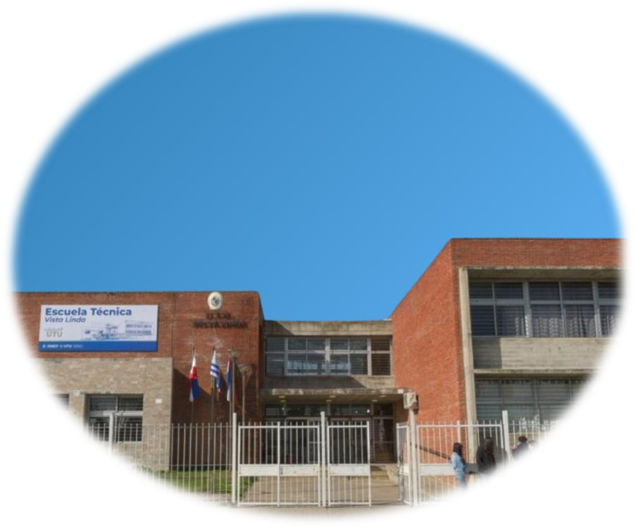
Encuentros que cuentan:
UTU presenta su propuesta Regional por Escuela
Escuela Técnica
Vista Linda

Slide 3
La Escuela que tenemos
Encuentros que cuentan:
UTU presenta su propuesta Regional por Escuela
Equipo de Gestión:
Directora Prof. Leticia Gismero
Subdirectora Prof. Mirian Aladio
Cantidad de Estudiantes: 650
Oferta Educativa 2026:
FPB (1º Alimentación; 2º Construcción) - Rumbo
EBI (Innovación un 7º de tiempo extendido, cuatro 7º, cinco 8º y cinco 9º)
BT (Deporte, Asistente comunitario y Gestión y Administración)
BTP (Cocina, Instalaciones eléctricas, Indumentaria textil y Soporte técnico informático)
Figuras de acompañamiento con las que cuenta el centro:
Adscriptos 11 , Horas de Educadores 180 y DOA 1
Indicadores de aprobación por nivel educativo
Proyección aprobación: EBI 80% y Bachillerato 63%

Slide 4
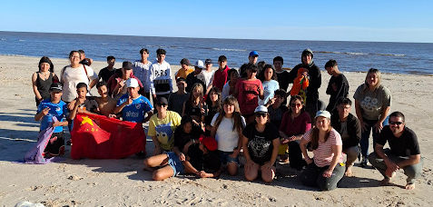
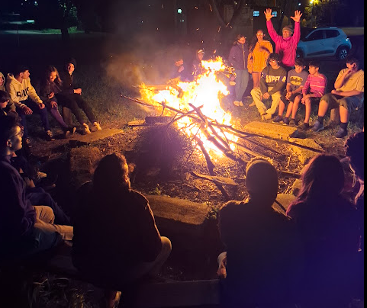
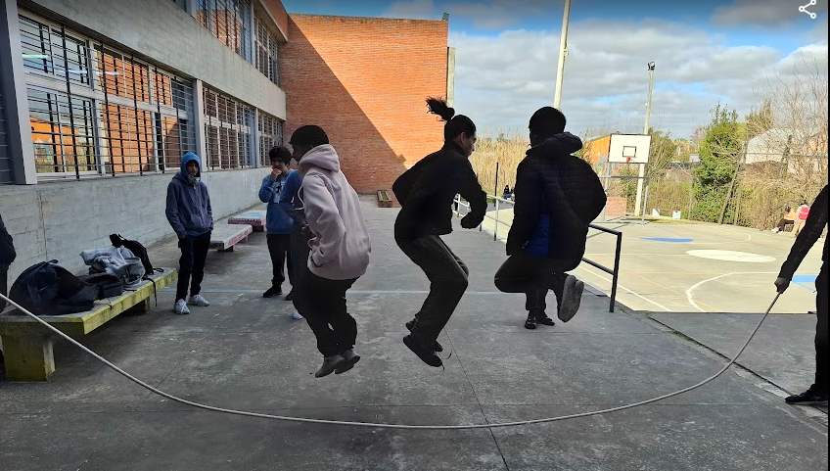
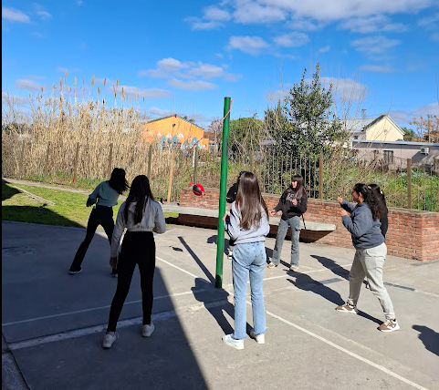
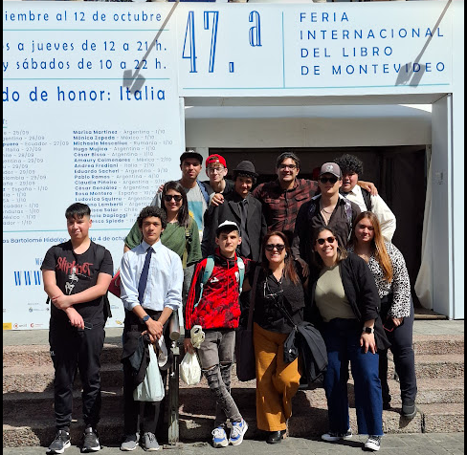
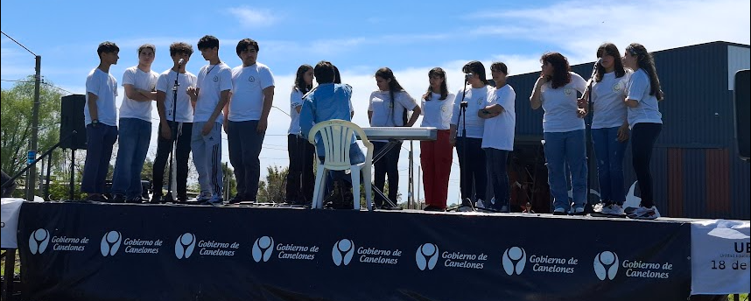
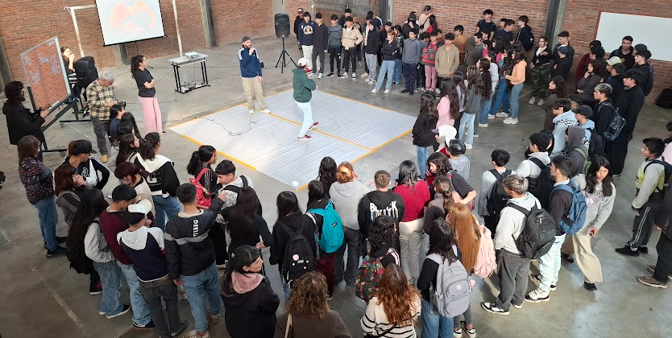
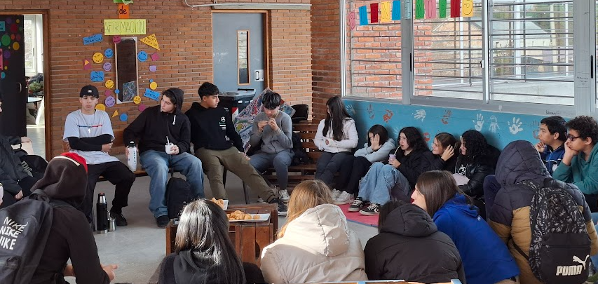
Nuestros escenarios de trabajo
Encuentros que cuentan:
UTU presenta su propuesta Regional por Escuela
Desarrollar y profundizar la dimensión “Clima y Convivencia”
Herramienta de apoyo para la autoevaluación de centros educativos – ANEP –
Acompañamiento y Extensión del tiempo pedagógico
Campamentos autogestionados - Talleres - Espacios recreativos (patio) - Salidas didácticas - Coro - Ronda de mates - Acompañamiento pedagógico - Comisión salud - Desayunos y meriendas

Slide 5
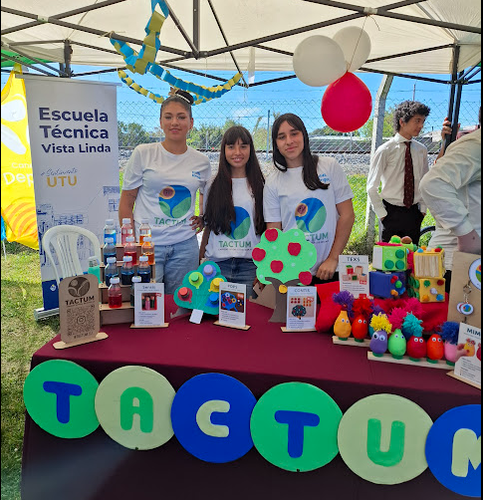
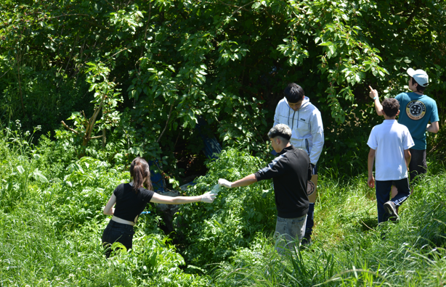
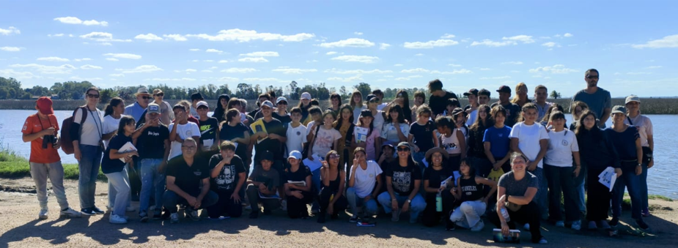
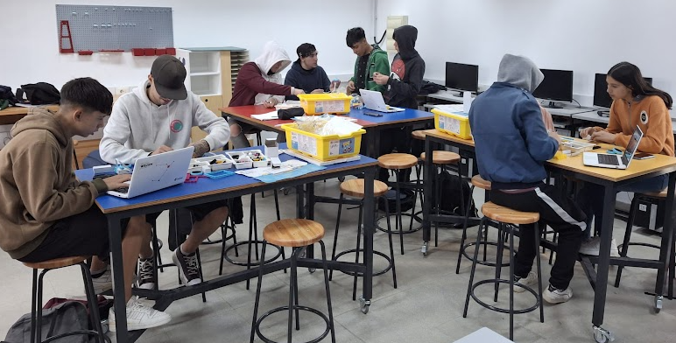
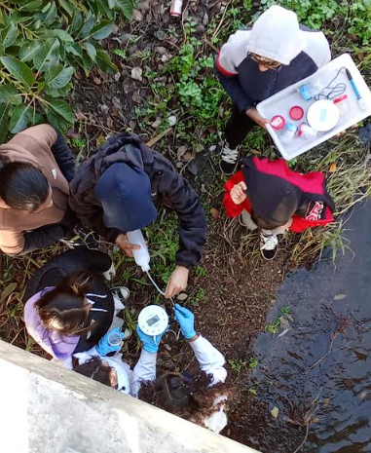
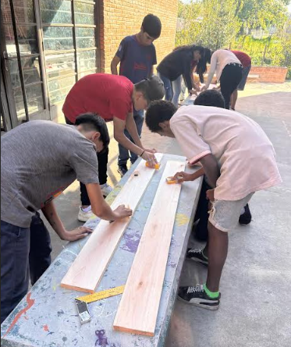
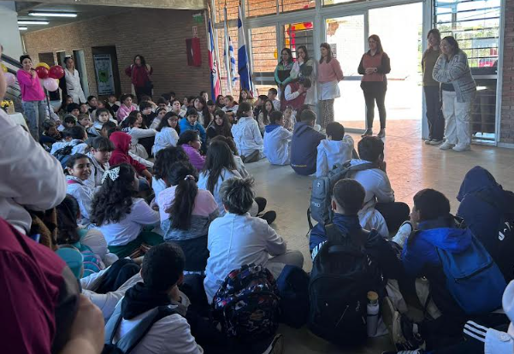
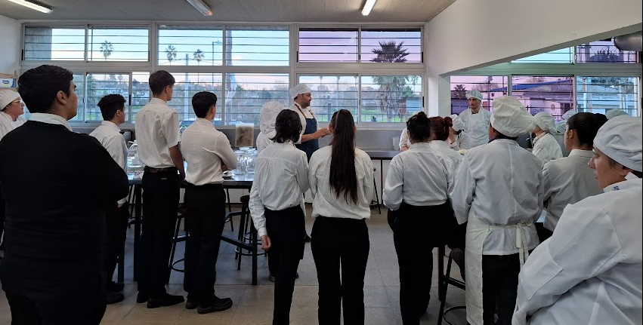
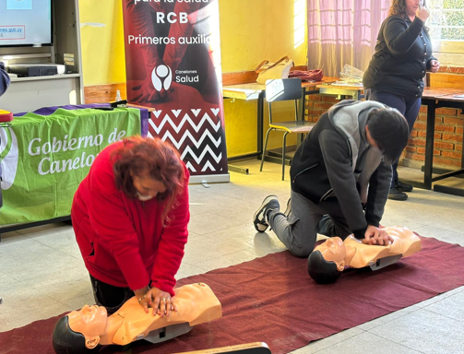
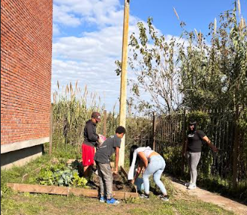
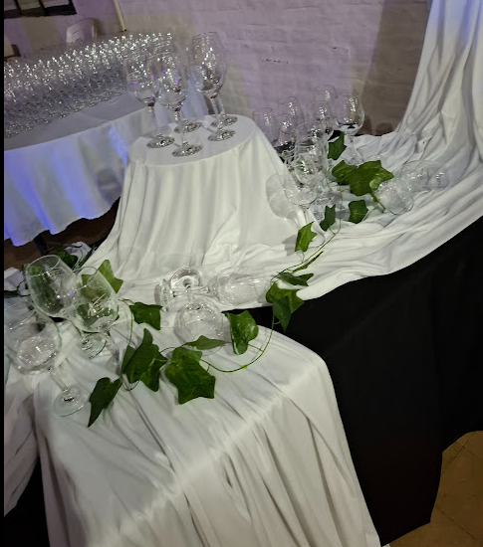
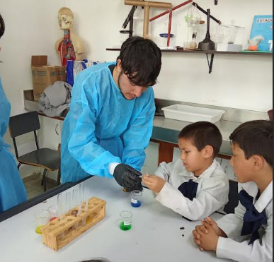
Proyectos académicos
Encuentros que cuentan:
UTU presenta su propuesta Regional por Escuela

Slide 6
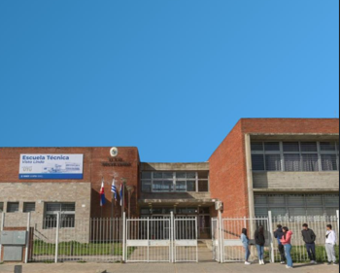
Encuentros que cuentan:
UTU presenta su propuesta Regional por Escuela
Hacia dónde queremos ir
CULTURA ORGANIZACIONAL
Pedagogía de la cercanía y ambiente seguro.
Altas expectativas académicas.
Involucramiento de las familias.
Equipo docente motivado y alineado con los objetivos del centro.

